Slide 1
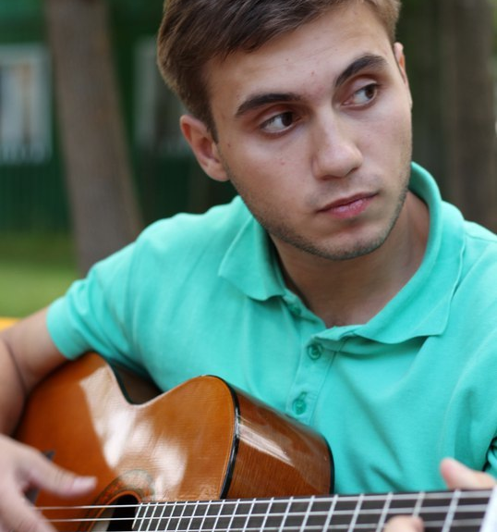
Муниципальный конкурс педагогического мастерства – 2022
Номинация «Педагогический дебют»
Презентация из опыта работы
Образец текста
  Второй уровень
    Третий уровень
      Четвертый уровень
        Пятый уровень
В Поиск…
Амбарцумян Артур Михайлович,
педагог дополнительного образования,
МУ ДО «КЦ ДОД»

Slide 2
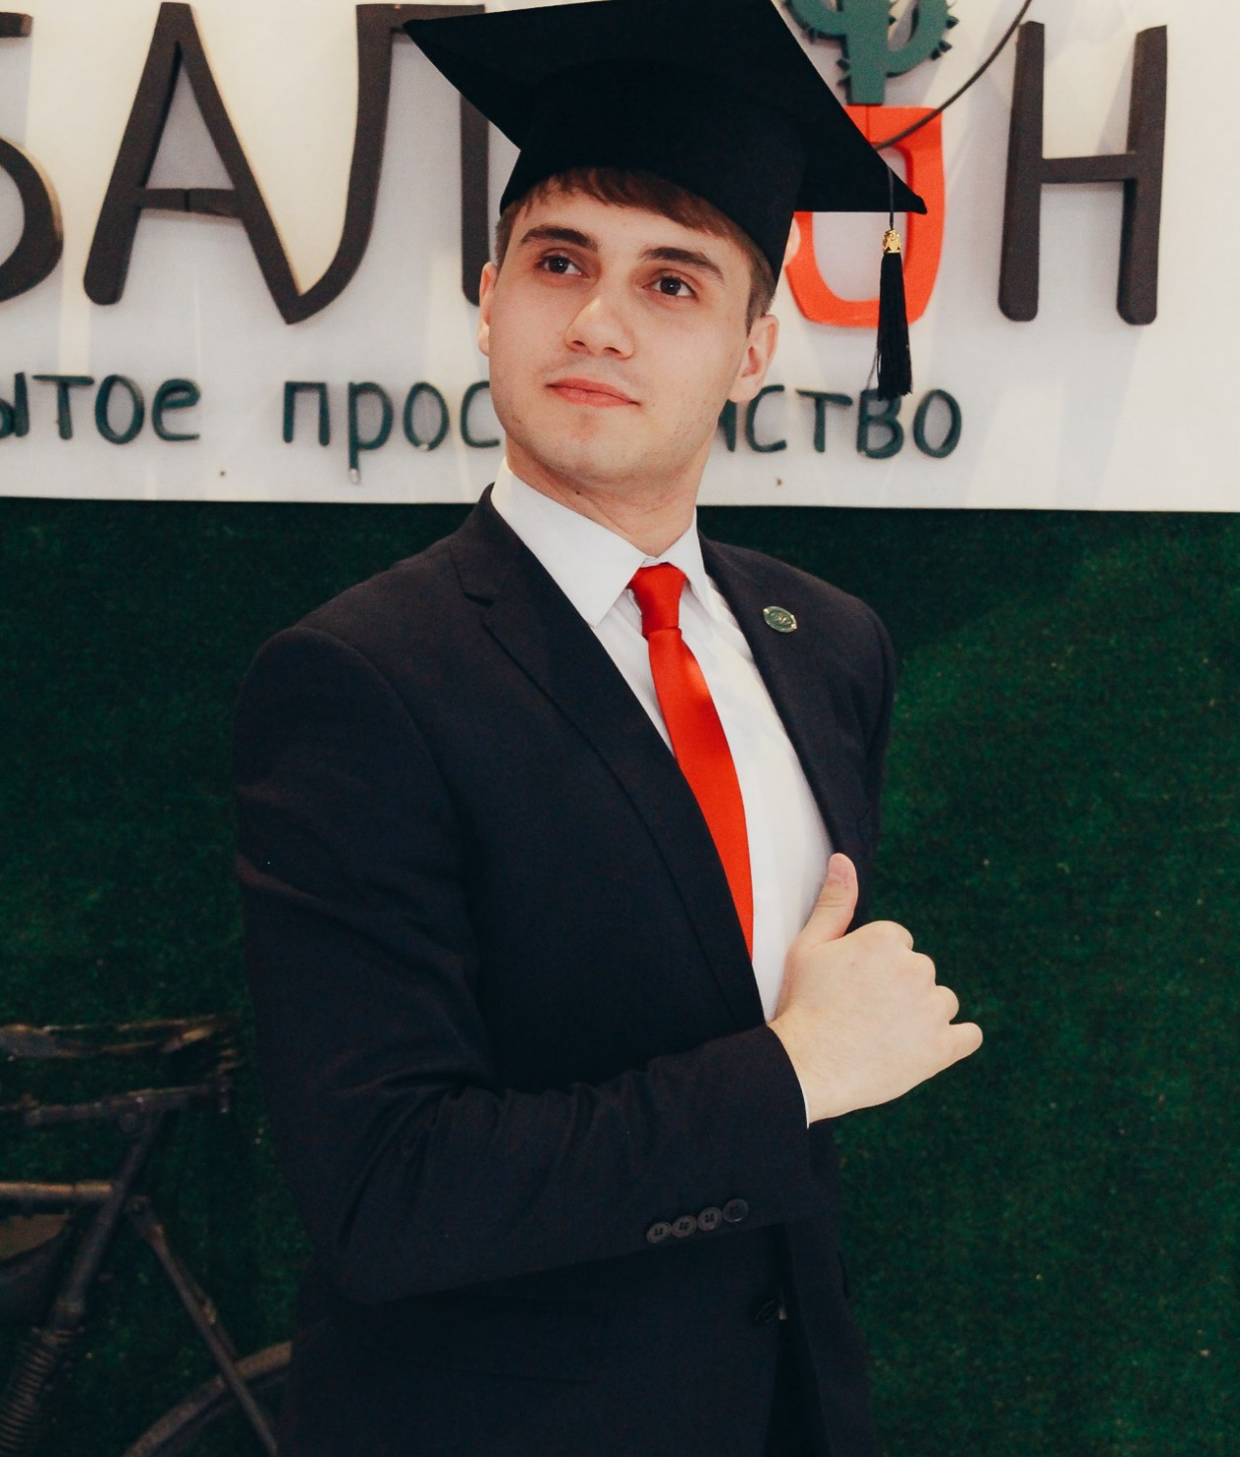
О СЕБЕ ЛЮБИМОМ
Родился в Новосибирской области, Черепановском районе в рабочем поселке Посевная.
25 лет, в полном расцвете сил.
В 2018 году окончил Новосибирский государственный педагогический университет, Институт истории гуманитарного и социального образования.
ФАКТ
03
ФАКТ
01
Получил квалификацию учителя обществознания, а так же курсы по
«Финансовой грамотности»
Окончил музыкальную и театральную школу
ФАКТ
ФАКТ
02
04
Состоял в военно-патриотическом клубе «Архангел» г. Новосибирск
Ежемесячно во время учебы, учувствовал в военно-полевых сборах на базе подготовке спецназа, с участием сил специальных операций.

Slide 3
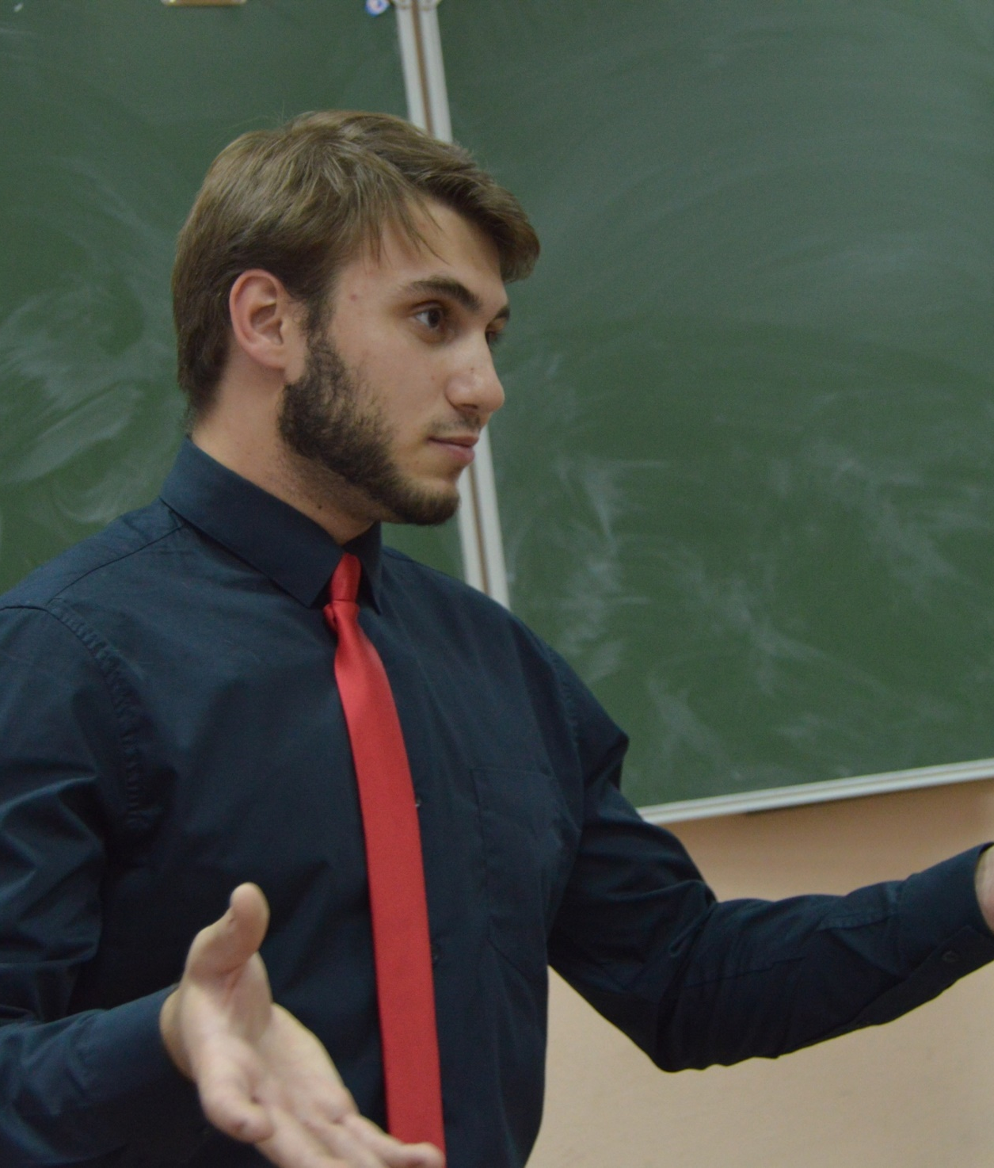

Про моё образование
Поступил в Новосибирский Педагогический Государственный университет в 2014 году.
Крутые специалисты
Самый большой педагогический вуз за Уралом
В университете присутствует практика учёбы по обмену.
Знакомство с патриотическим воспитанием, вступление в
военно-патриотический клуб «Архангел»

Slide 4
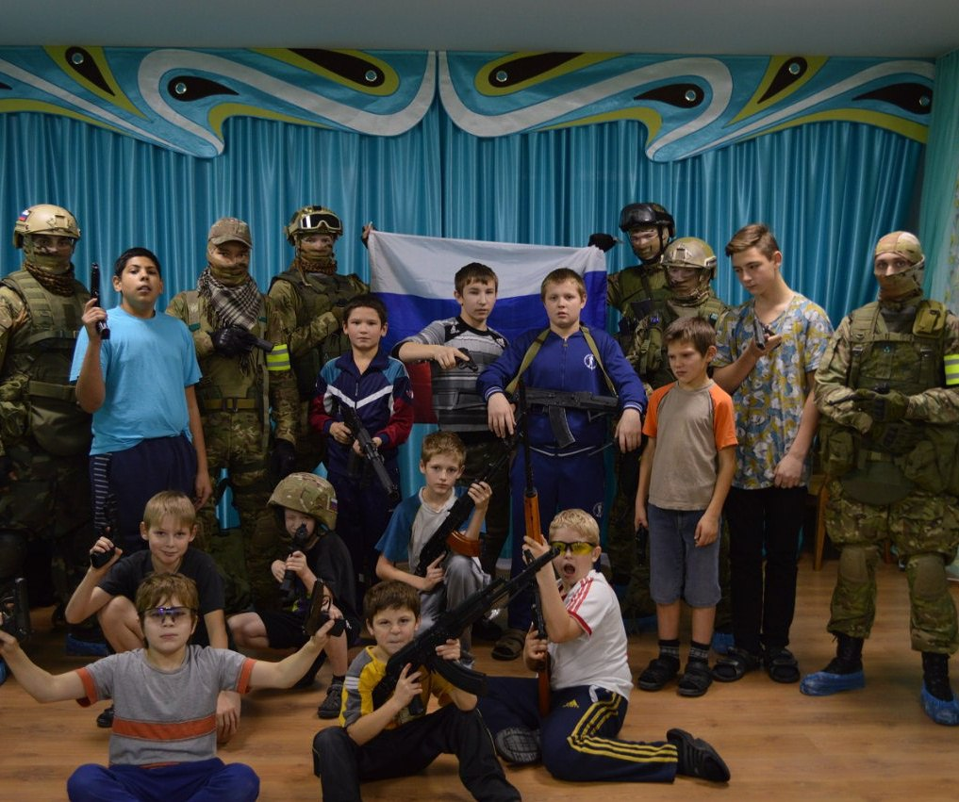
Военно-патриотический клуб
«Архангел»
ФАКТ
Моделирование территориального и пограничного РОСН УФСБ по Новосибирской области. Период 2012 - 2017
01
Занимались моделированием специального подразделения УФСБ.
ФАКТ
02
Тактические-полевые выходы
ФАКТ
03
В составе ВПК «Архангел» проводили занятия в школе, детских центрах по патриотическому воспитанию детей.
ФАКТ
04
Взаимодействие с силовыми структурами ОМОН, ФСБ в целях обмена опытом и формирование системы патриотического воспитания.

Slide 5
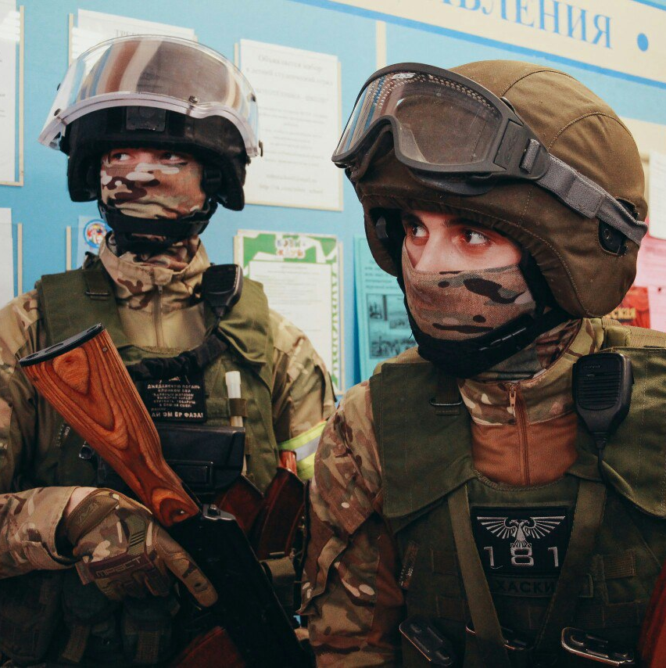
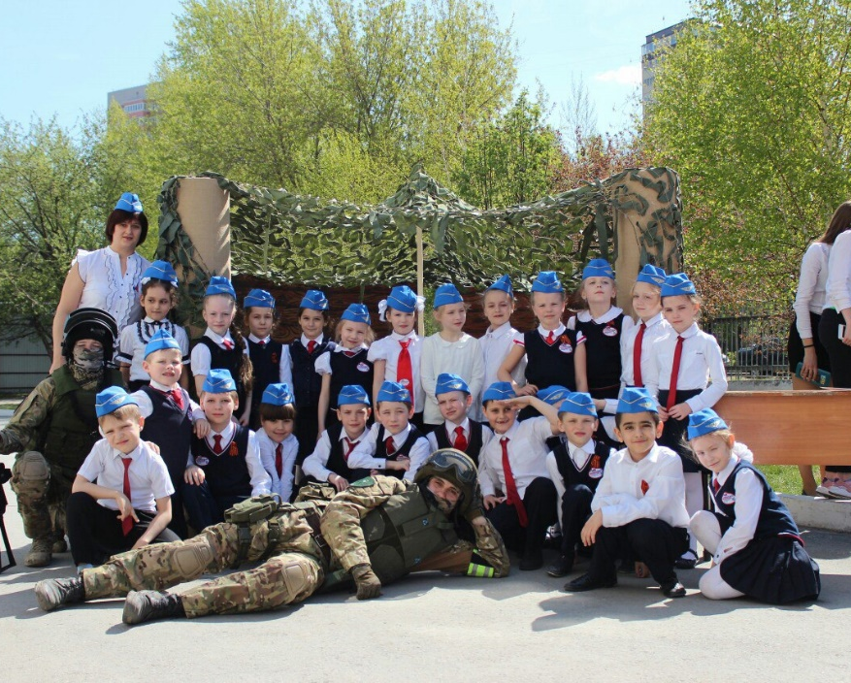

Slide 6
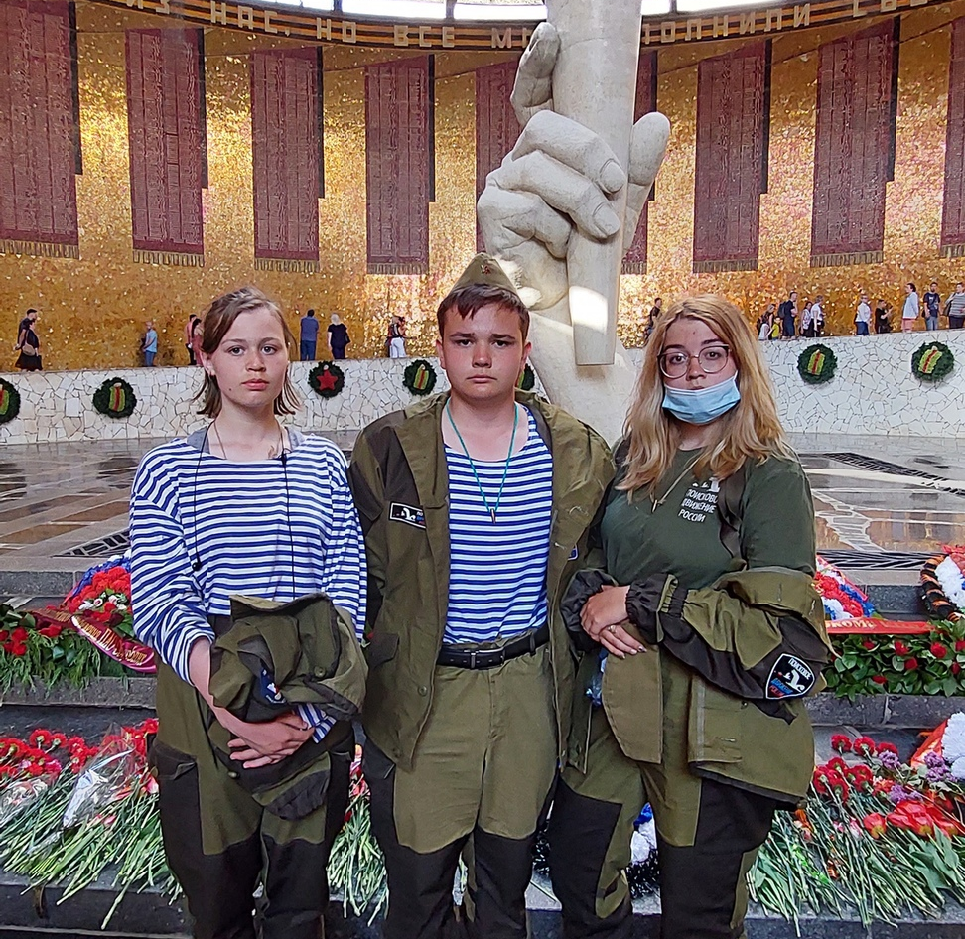
Работа в МУ ДО «КЦ ДОД»
С 2021 года пополнил ряды педагогов дополнительного образования в Красноселькупском центре дополнительного образования детей.
ФАКТ
ФАКТ
В 2021 году ДТО «Поиск» приняло участие в «Вахте Памяти 2021» г. Волгоград.
Международная-военно-историческая экспедиция «Западный фронт. Варшавское шоссе».
01
С 2021 года являюсь командиром поискового отряда им. Л.Ф. Речкиной
02

Slide 7
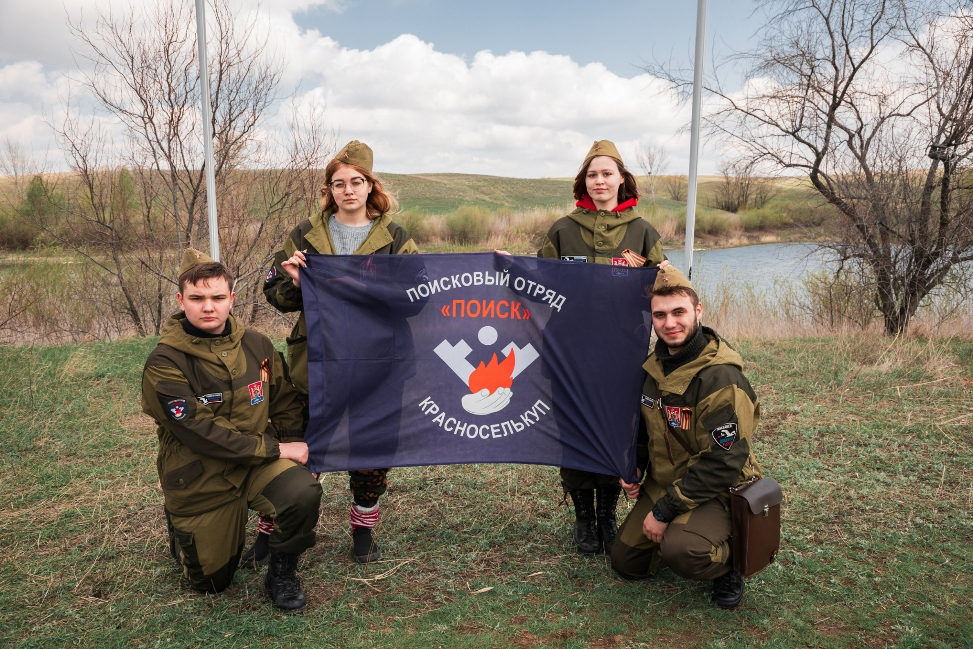
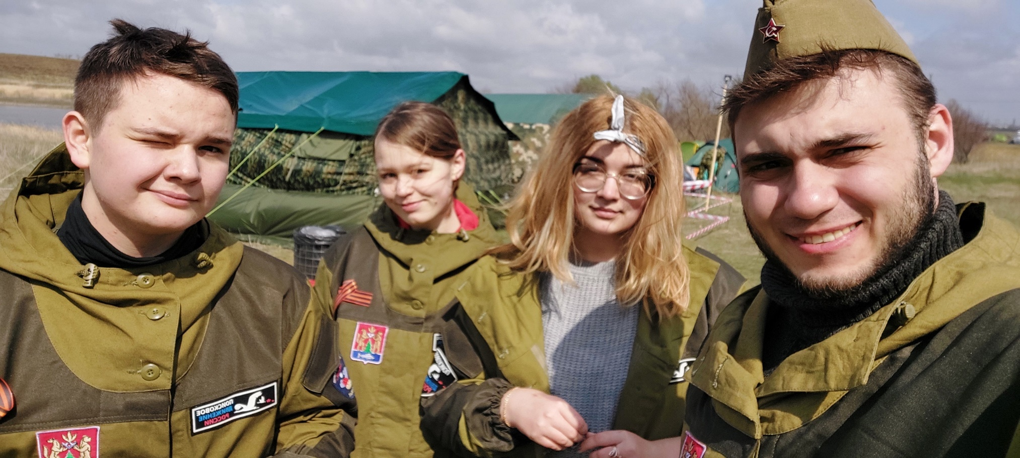
Работа перед экспедицией
Работа состоит в развитии, функциональной и познавательной активности обучающихся, в укреплении их интереса к истории Великой Отечественной войны в контексте Второй Мировой войны в процессе поисковой деятельности.
Военно-историческое моделирование
25%
Создание моделей военной техники времен Великой Отечественной войны
Подготовка к экспедиции
Изучение мест сражения, подготовка снаряжения, разработка планов, изучение методов поиска.
25%
Практическая деятельность
Выезды в экспедиции, участие в общественных патриотических акциях, нравственная работа с детьми.
50%

Slide 8
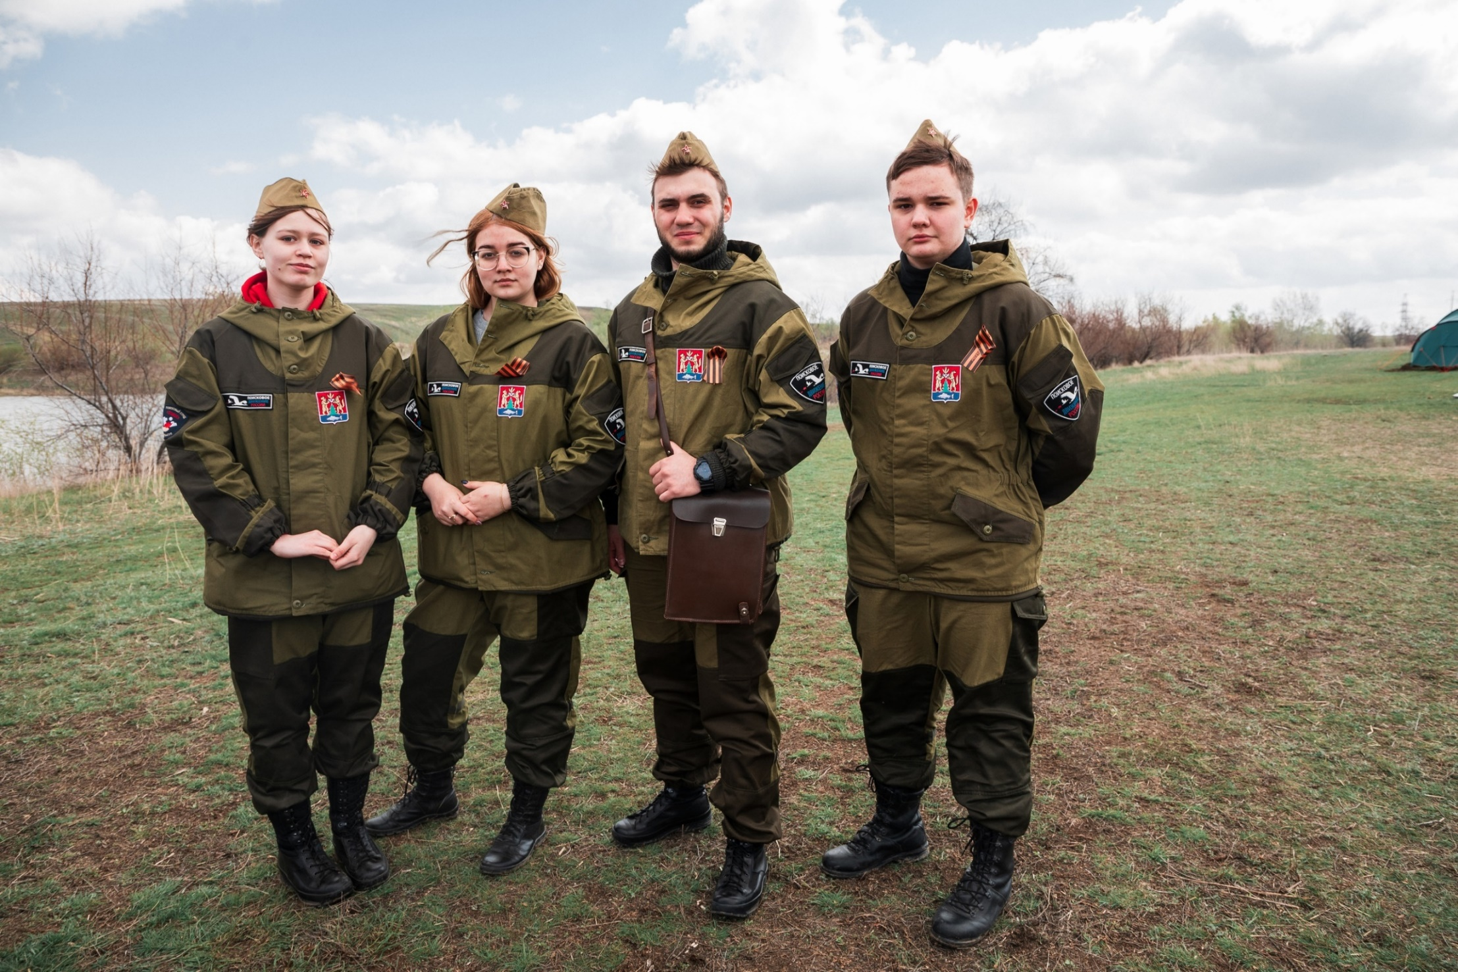
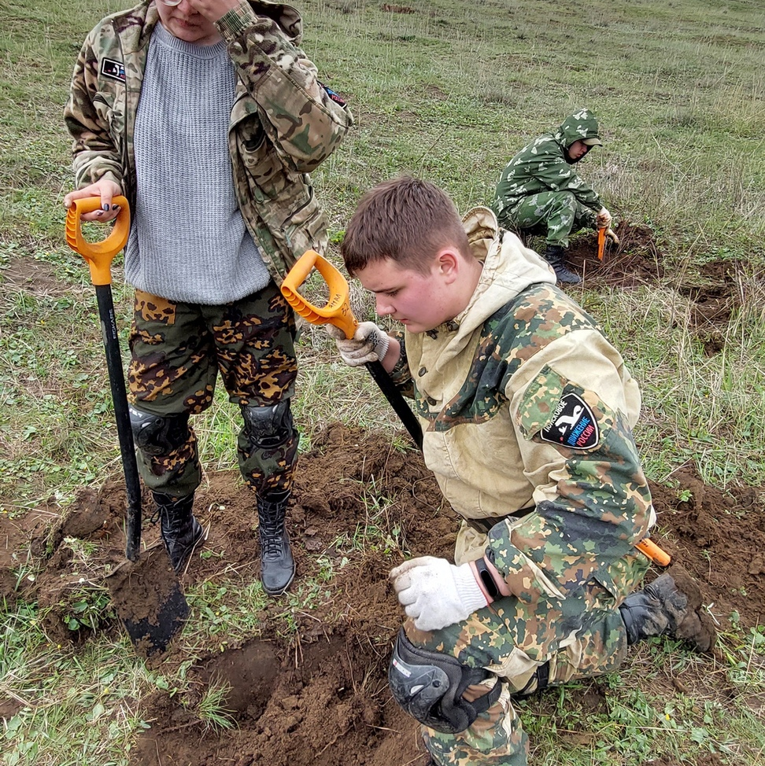
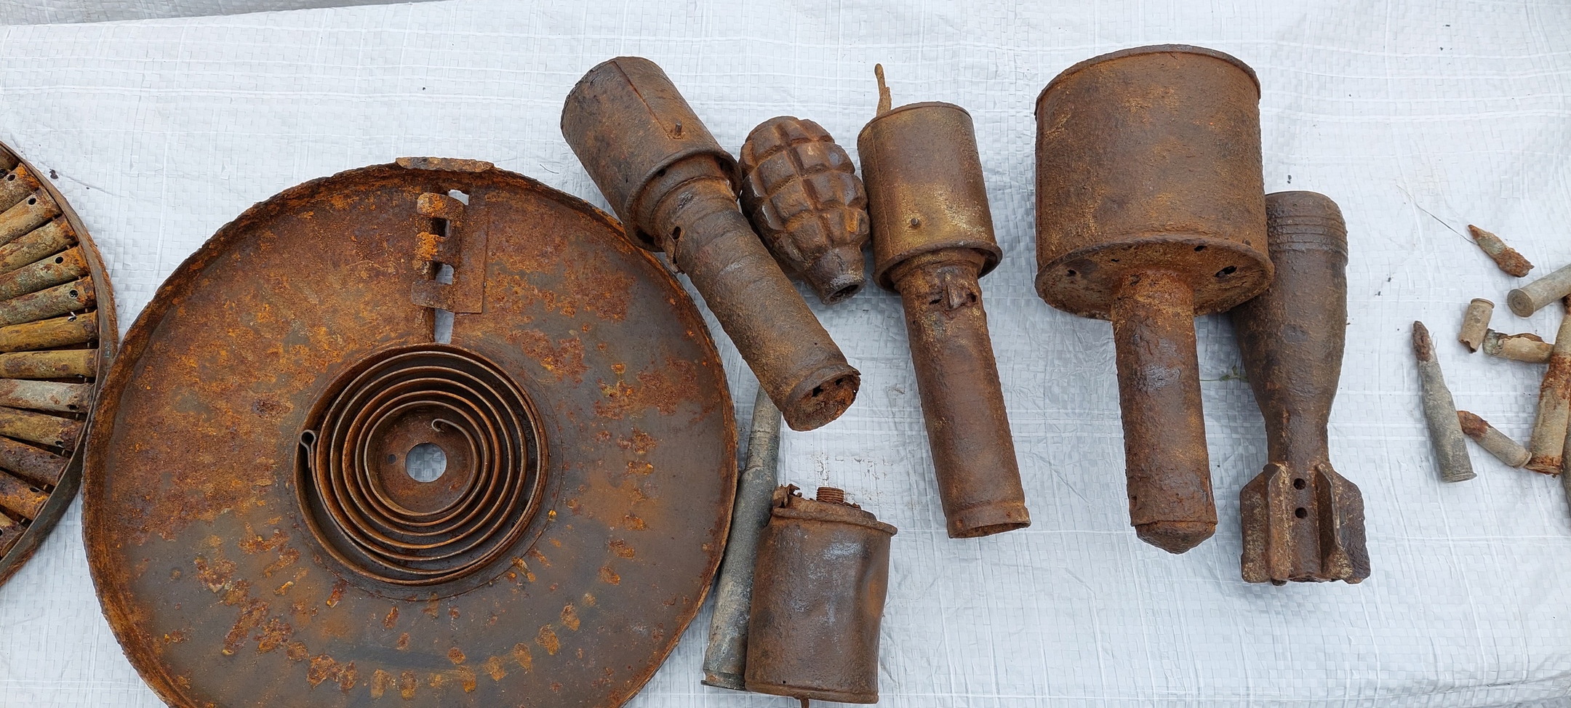
Поисковая экспедиция «Вахта Памяти 2021»
г. Волгоград

Slide 9
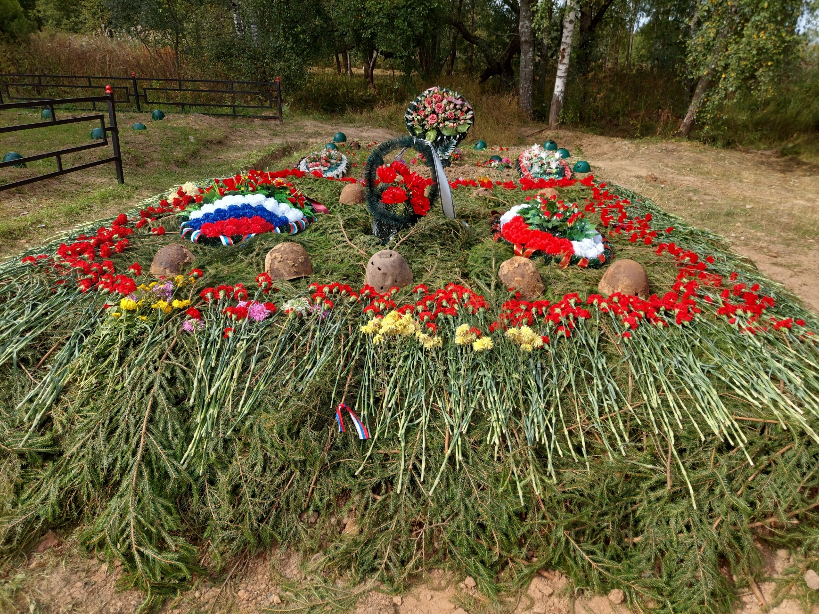
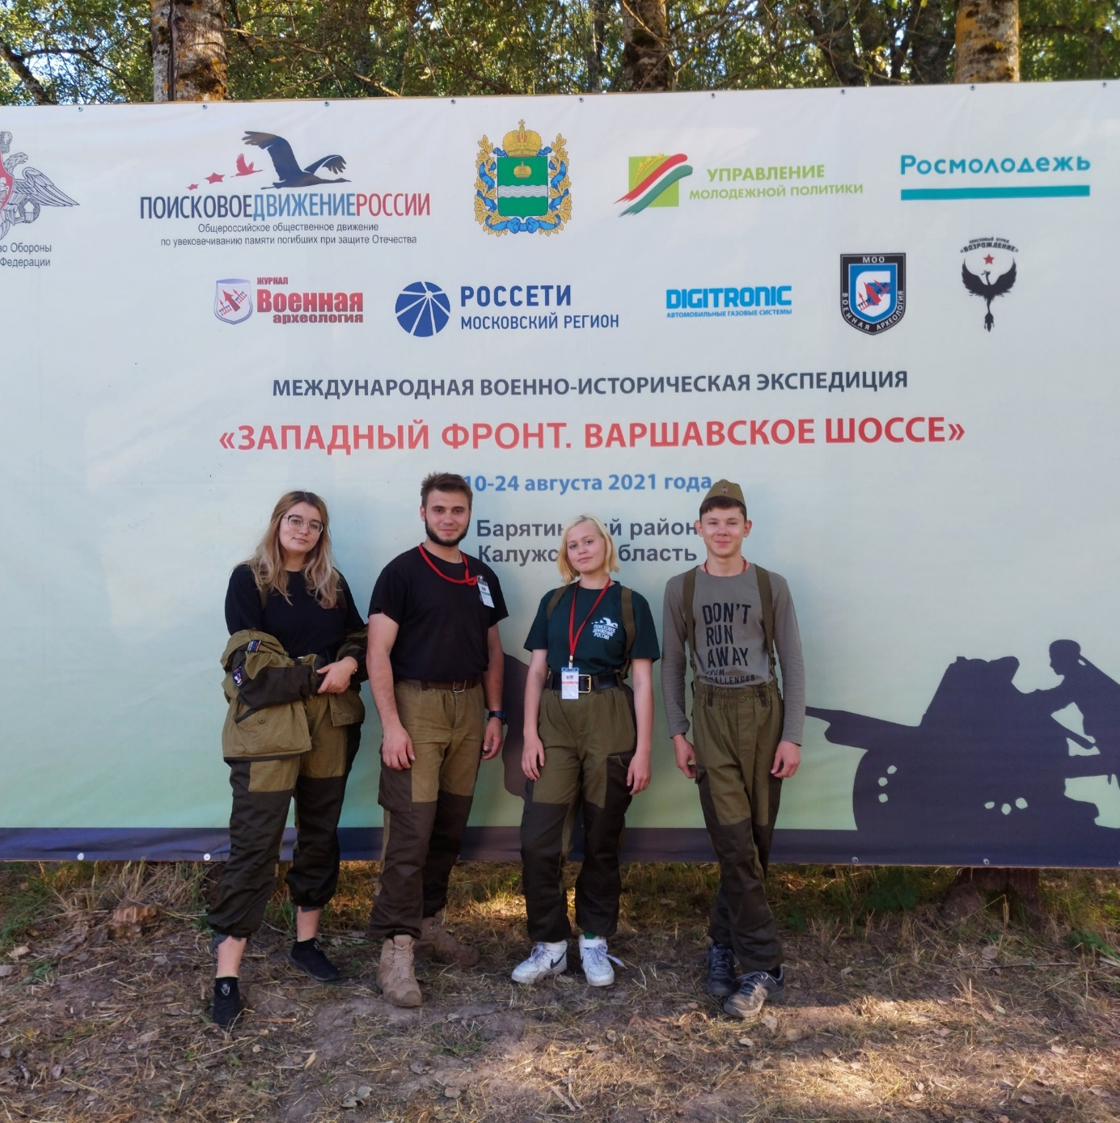
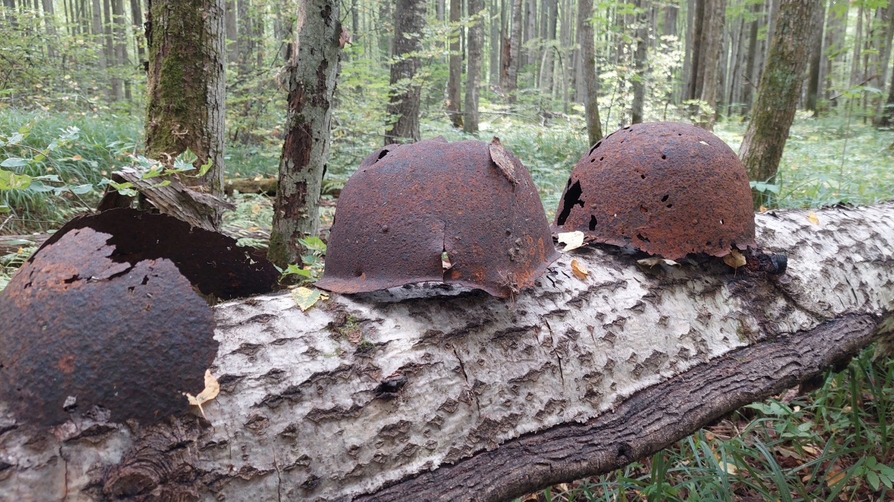
Международная поисковая историческая экспедиция «Западный фронт. Варшавское шоссе»

Slide 10
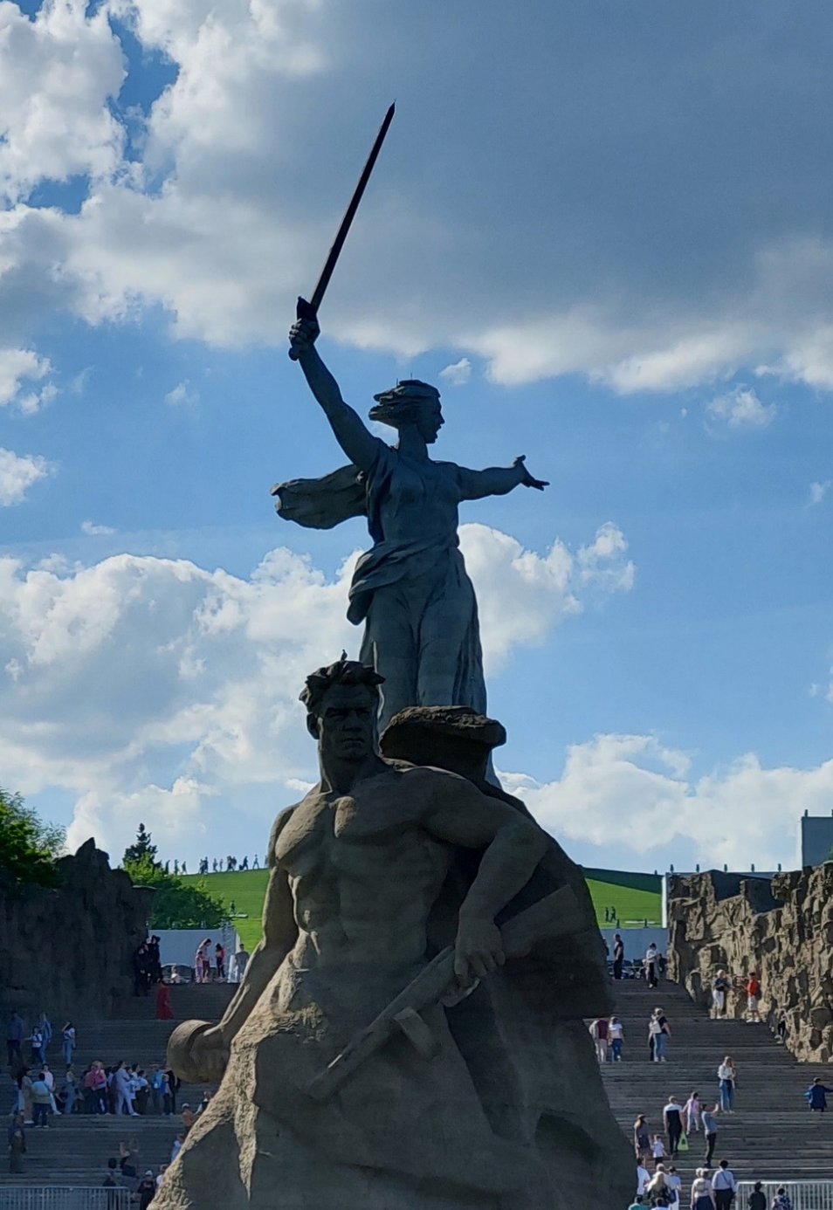
Вектор развития
Повышение квалификации
Полевой Team Building
Получение дополнительного образования, повышение квалификации, изучение новых методик.
Развитие походно-туристических навыков у детей, прививание культуры походов, морально нравственное воспитание.
01
02
Информационное поле
Сменяемое лидерство
Развитие информационных технологий, привлечение детей к изучению истории в виртуальном пространстве.
Умение принимать ответственность, принимать решения, разбираться в предмете поиска и не только.
03
04
Развитие исторической реконструкции
Популяризация поискового движения в районе.
05
Популяризация исторических событий на примере
реконструкции образа советских солдат периода Великой Отечественной войны силами воспитанников «ДТО»
06
Развитие поискового движения в районе, привлечение новых рекрутов, взаимодействие с другими образовательными учреждениями района.

Slide 11
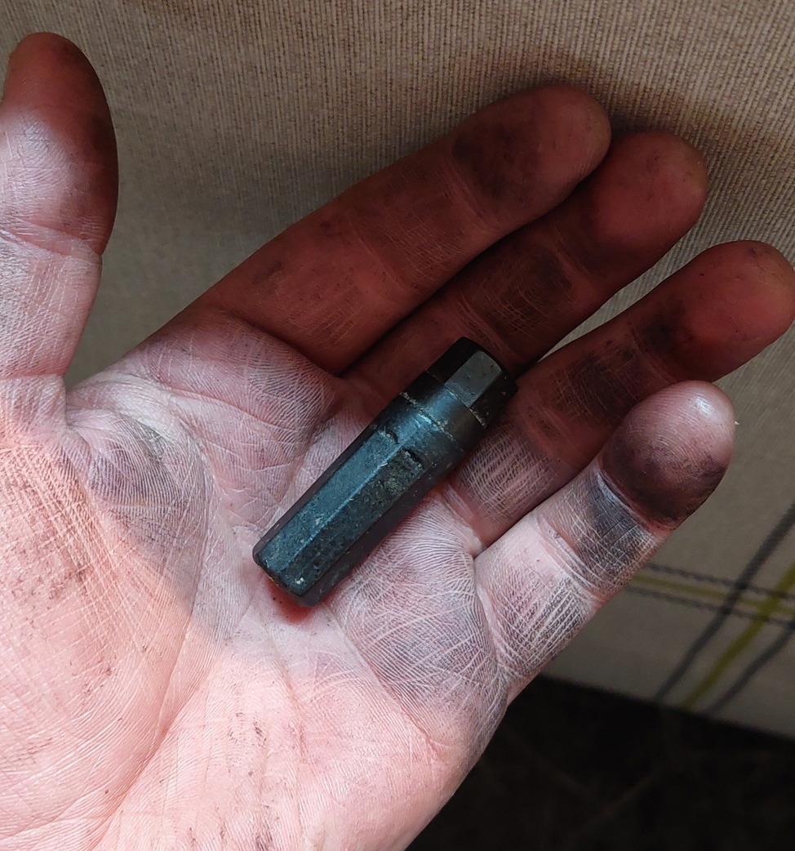
СПАСИБО
ЗА
ВНИМАНИЕ
Образец текста
  Второй уровень
    Третий уровень
      Четвертый уровень
        Пятый уровень

Slide 12
Муниципальный конкурс педагогического мастерства – 2022
Номинация «Педагогический дебют»
Презентация из опыта работы
Образец текста
  Второй уровень
    Третий уровень
      Четвертый уровень
        Пятый уровень
В Поиск…
Амбарцумян Артур Михайлович,
педагог дополнительного образования,
МУ ДО «КЦ ДОД»

